Slide 1
Табулятор
Вакуумна лампа
Абак
Перший мікропроцесор
Транзистор
Перший персональний комп’ютер (Apple)
Перший комп’ютер (ENIAC)
Калькулятор Паскаля

Slide 2
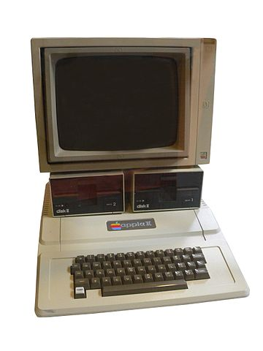

Slide 3
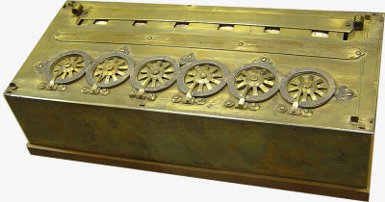

Slide 4
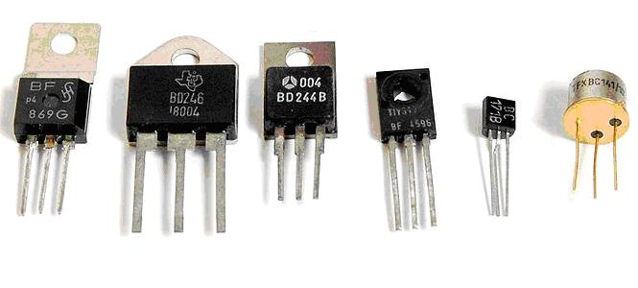

Slide 5
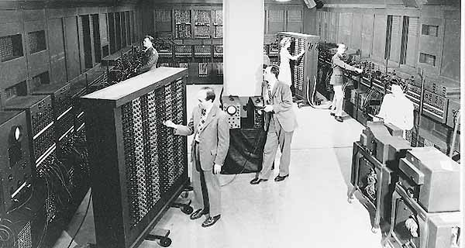

Slide 6
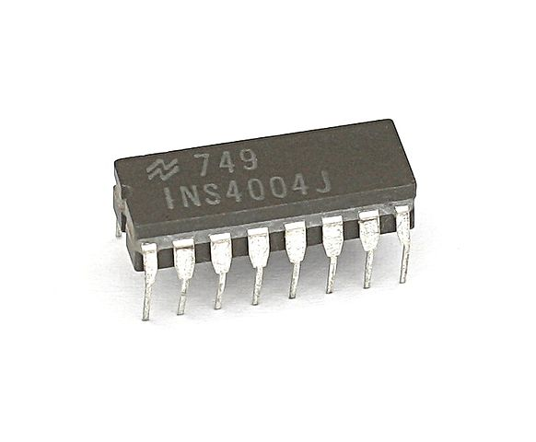

Slide 7
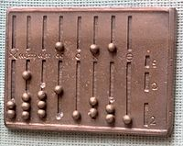

Slide 8
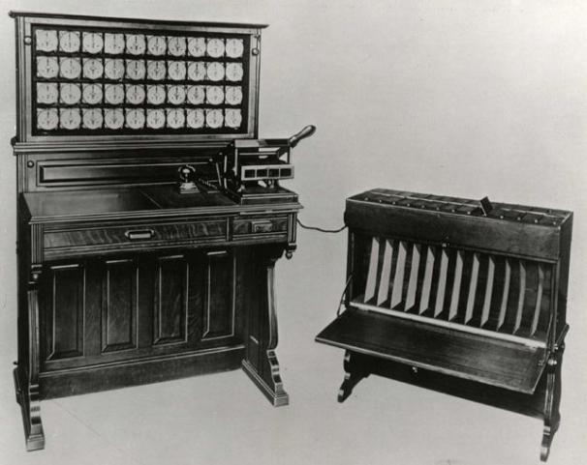

Slide 9
